Slide 1


2.1 ΒΑΣΙΚΕΣ ΑΡΧΕΣ ΤΗΣ ΕΚΠΟΜΠΗΣ ΔΕΔΟΜΕΝΩΝ
Μέθοδοι επικοινωνίας
1. Δυαδική σηματοδοσία (Binary Signaling)
Α. Δυαδική σηματοδοσία χρησιμοποιώντας ένα καλώδιο (κανάλι)
Β. Δυαδική σηματοδοσία χρησιμοποιώντας πολλά παράλληλα καλώδια (κανάλια)

Slide 2


2.1 ΒΑΣΙΚΕΣ ΑΡΧΕΣ ΤΗΣ ΕΚΠΟΜΠΗΣ ΔΕΔΟΜΕΝΩΝ
Μέθοδοι επικοινωνίας
2. Σηματοδοσία πολλών επιπέδων (Multilevel Signaling)
Α. Σηματοδοσία πολλών επιπέδων χρησιμοποιώντας ένα καλώδιο (κανάλι)
Β. Σηματοδοσία πολλών επιπέδων χρησιμοποιώντας πολλά καλώδια (κανάλια)

Slide 3
2.1 ΒΑΣΙΚΕΣ ΑΡΧΕΣ ΤΗΣ ΕΚΠΟΜΠΗΣ ΔΕΔΟΜΕΝΩΝ
Θεμελιώδεις παράγοντες που επηρεάζουν το ρυθμό μεταφοράς δεδομένων σε ένα κανάλι:
Μέγιστος δυνατός ρυθμός ανίχνευσης αλλαγής της κυματομορφής ή της κατάστασης συμβόλων
  Το εύρος ζώνης του καναλιού (και τυχόν περιορισμοί εύρους ζώνης που επιβάλλονται από τις βαθμίδες εκπομπής και λήψης) θα καθορίσουν πόσο γρήγορα μπορούν να μεταβάλλονται οι καταστάσεις συμβόλων στο κανάλι
Δυνατότητα διαχωρισμού των διαφορετικών καταστάσεων συμβόλων
  Η στάθμη του θορύβου στο κανάλι θέτει ένα άνω όριο στον αριθμό των διαφορετικών καταστάσεων συμβόλων που μπορούν να ανιχνευθούν σωστά στο δέκτη.
  Ο βαθμός παραμόρφωσης που εισάγει το κανάλι περιορίζει επίσης τον αριθμό και το ρυθμό αλλαγής των καταστάσεων συμβόλων που μπορεί να υπάρξει στο κανάλι με ταυτόχρονη αποδεκτή απόδοση.

Slide 4
2.1 ΒΑΣΙΚΕΣ ΑΡΧΕΣ ΤΗΣ ΕΚΠΟΜΠΗΣ ΔΕΔΟΜΕΝΩΝ
Ρυθμός μετάδοσης πληροφορίας (bits/sec): Ο ρυθμός μετάδοσης πληροφορίας μέσα από ένα κανάλι ορίζεται ως ταχύτητα με την οποία η πληροφορία (bits) μεταδίδεται από την πηγή στον τελικό προορισμό
Ρυθμός συμβόλων (symbol rate, symbol/sec or baud): Ο ρυθμός που μεταβάλλονται οι καταστάσεις του σήματος προς μετάδοση (γενικά, δεν ταυτίζεται με τον ρυθμό μετάδοσης πληροφορίας)
Φασματική απόδοση του συστήματος (bits/sec/Hz): Με πόση ακρίβεια ένα δεδομένο σχήμα διαμόρφωσης αξιοποιεί το διαθέσιμο εύρος ζώνης

Slide 5
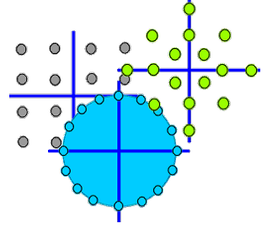

2.2 ΣΗΜΑΤΟΔΟΣΙΑ ΠΟΛΛΩΝ ΕΠΙΠΕΔΩΝ
Ο αριθμός των καταστάσεων σηματοδοσίας που απαιτείται για να αναπαρασταθεί με μοναδικό τρόπο κάθε σχηματισμός από n bit δίνεται από την απλή σχέση:
Μ=2^{n} συμβολικές καταστάσεις
Παράδειγμα:
Μια ομάδα 3 bit μπορεί να αναπαραστήσει κάποια από:
Μ=2^{n}=2³=8
καταστάσεις συμβόλων
Δεν υπάρχει θεωρητικό όριο στο πλήθος $Μ$ των διαφορετικών καταστάσεων
Στην πράξη όμως η ικανότητα του δέκτη να διακρίνει με ακρίβεια τις επιμέρους καταστάσεις περιορίζεται πολύ από την ύπαρξη θορύβου και παραμορφώσεων, καθώς και από τις μονάδες πομπού και δέκτη

Slide 6
2.2 ΣΗΜΑΤΟΔΟΣΙΑ ΠΟΛΛΩΝ ΕΠΙΠΕΔΩΝ
Πλεονεκτήματα
• Είναι εφικτός υψηλότερος ρυθμός μεταφοράς πληροφορίας για δεδομένο ρυθμό συμβόλων και εύρος ζώνης.
• Μπορεί να ληφθεί μικρότερος ρυθμός συμβόλων, που θα οδηγήσει σε μικρότερο εύρος ζώνης για δεδομένο ρυθμό πληροφορίας.
Μειονεκτήματα
• Μειωμένη ανοσία σε θόρυβο, καθώς είναι πιο δύσκολη η διάκριση μεταξύ των διαδοχικών καταστάσεων.
• Περιλαμβάνεται πιο περίπλοκη διαδικασία ανάκτησης συμβόλων στο δέκτη.
• Αυξημένες απαιτήσεις γραμμικότητας και μειωμένης παραμόρφωσης στα κυκλώματα πομπού και δέκτη, αλλά και στο κανάλι.

Slide 7
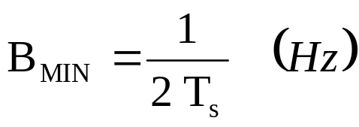
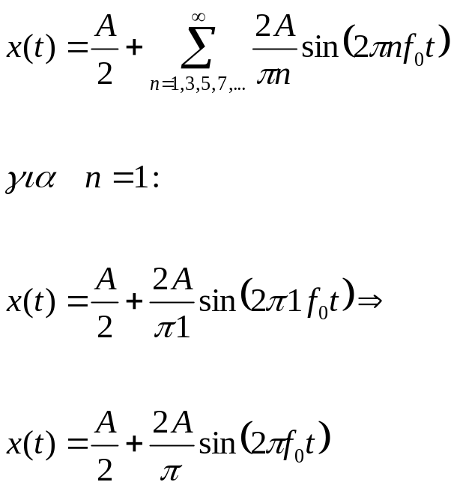
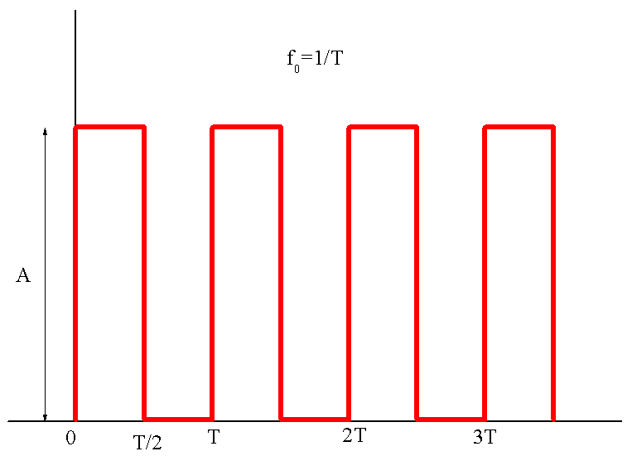
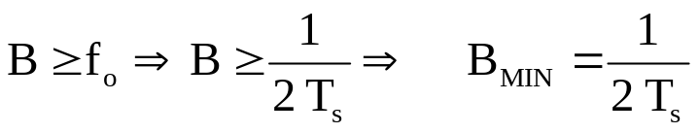
2.3 ΧΩΡΗΤΙΚΟΤΗΤΑ ΚΑΝΑΛΙΟΥ
2.3.1 Περιορισμοί λόγω πεπερασμένου εύρους ζώνης
Β= Εύρος Ζώνης ή Ζώνη Διέλευσης Καναλιού
Ts=περίοδος συμβόλου
0
Β
Πρέπει :

Slide 8
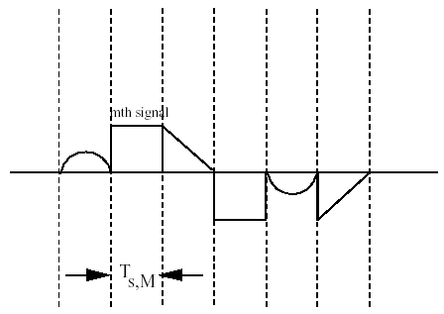
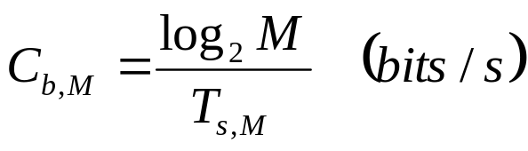
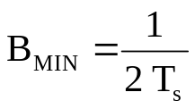

2.3 ΧΩΡΗΤΙΚΟΤΗΤΑ ΚΑΝΑΛΙΟΥ
2.3.2 Χωρητικότητα καναλιού (Channel Capacity)
Χωρητικότητα καναλιού ονομάζεται ο μέγιστος ρυθμός μετάδοσης με τον οποίο είναι δυνατό να μεταδοθούν τα δεδομένα μέσω ενός επικοινωνιακού καναλιού.
Έστω σήμα που αποτελείται από Μ σύμβολα που το καθένα διαφέρει στη μορφή.
T_{s,m}=Εύρος m^{th} Συμβόλου

Slide 9
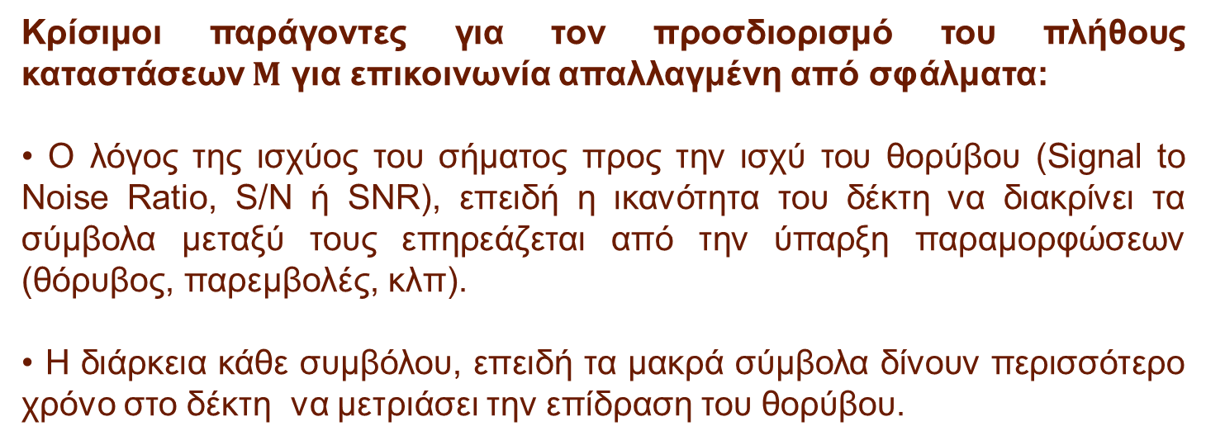
2.3 ΧΩΡΗΤΙΚΟΤΗΤΑ ΚΑΝΑΛΙΟΥ
2.3.2 Χωρητικότητα καναλιού (Channel Capacity)
Κρίσιμοι παράγοντες για τον προσδιορισμό του πλήθους καταστάσεων $Μ$ για επικοινωνία απαλλαγμένη από σφάλματα:
• Ο λόγος της ισχύος του σήματος προς την ισχύ του θορύβου (Signal to Noise Ratio, S/N ή SNR), επειδή η ικανότητα του δέκτη να διακρίνει τα σύμβολα μεταξύ τους επηρεάζεται από την ύπαρξη παραμορφώσεων (θόρυβος, παρεμβολές, κλπ).
• Η διάρκεια κάθε συμβόλου, επειδή τα μακρά σύμβολα δίνουν περισσότερο χρόνο στο δέκτη να μετριάσει την επίδραση του θορύβου.

Slide 10
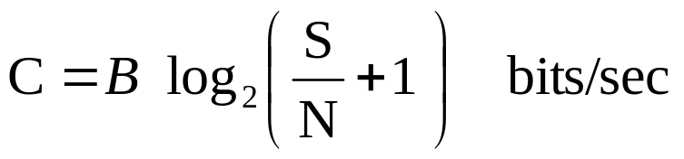


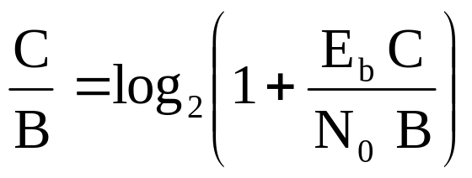
2.3 ΧΩΡΗΤΙΚΟΤΗΤΑ ΚΑΝΑΛΙΟΥ
2.3.3 Περιορισμός της χωρητικότητας καναλιού λόγω θορύβου
Το θεώρημα Shannon – Hartley: Εάν ο ρυθμός μεταφοράς πληροφορίας που απαιτείται, είναι μικρότερος από το όριο χωρητικότητας Shannon (C), τότε είναι δυνατή η πραγματοποίηση μετάδοσης απαλλαγμένης από σφάλματα.
S: Μέση ισχύς σήματος στην είσοδο του δέκτη
N : Mέση ισχύς Θορύβου Ν
E_{b} : Mέση λαμβανόμενη ενέργεια ανά bit.
N_{o} : Πυκνότητα ισχύος θορύβου (Watt/Hz).
C/B: Φασματική απόδοση του συστήματος
E_{b}/N₀: Απόδοση ισχύος του συστήματος

Slide 11
2.3 ΧΩΡΗΤΙΚΟΤΗΤΑ ΚΑΝΑΛΙΟΥ
2.3.3 Περιορισμός της χωρητικότητας καναλιού λόγω θορύβου
Το θεώρημα Shannon – Hartley
ΠΑΡΑΤΗΡΗΣΗ:
C/B: Φασματική απόδοση του συστήματος
Όσο μεγαλύτερος είναι ο λόγος C/B, τόσο καλύτερη είναι η φασματική απόδοση.
E_{b}/N₀: Απόδοση ισχύος του συστήματος
Όσο μικρότερος είναι ο λόγος E_{b}/N₀, τόσο λιγότερη ενέργεια χρησιμοποιείται από κάθε bit (και επομένως για κάθε σύμβολο) ώστε αυτό να ανιχνευτεί σωστά, παρουσία μιας δεδομένης ποσότητας θορύβου.
ΕΦΑΡΜΟΓΗ:
Η επιλογή ενός πομπού που να έχει υψηλή απόδοση ισχύος είναι ιδιαίτερη σημαντική στα κινητά τηλέφωνα, όταν ο σχεδιαστής προσπαθεί να μεγιστοποιήσει τη διάρκεια ζωής της μπαταρίας.

Slide 12
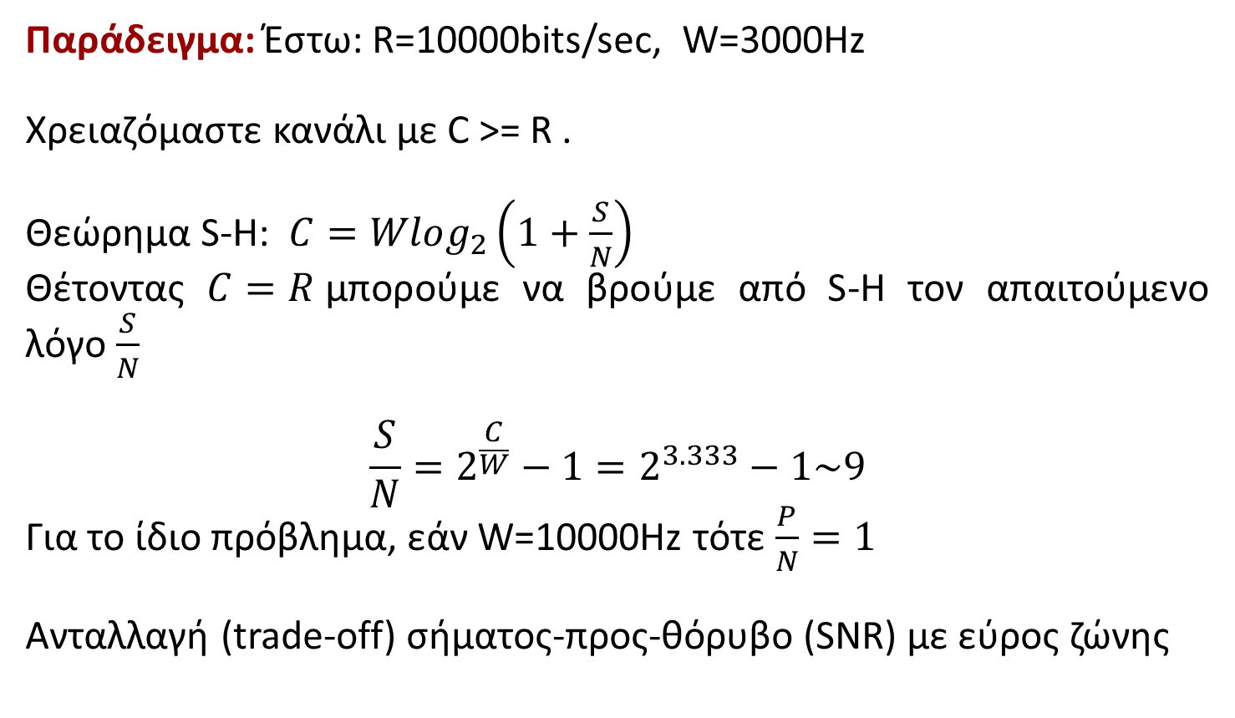
2.3 ΧΩΡΗΤΙΚΟΤΗΤΑ ΚΑΝΑΛΙΟΥ
Παράδειγμα: Έστω: R=10000bits/sec, W=3000Hz
Χρειαζόμαστε κανάλι με C >= R .
Θεώρημα S-Η: $C=Wlog_{2}\left(1+\frac{S}{N}\right)$
Θέτοντας $C=R$μπορούμε να βρούμε από S-H τον απαιτούμενο λόγο $\frac{S}{N}$
$$\frac{S}{N}=2^{\frac{C}{W}}−1=2^{3.333}−1\sim 9$$
Για το ίδιο πρόβλημα, εάν W=10000Hz τότε $\frac{P}{N}=1$
Ανταλλαγή (trade-off) σήματος-προς-θόρυβο (SNR) με εύρος ζώνης

Slide 13
2.3 ΧΩΡΗΤΙΚΟΤΗΤΑ ΚΑΝΑΛΙΟΥ
Παράδειγμα: Ένα ψηφιακό κυψελωτό τηλεφωνικό σύστημα απαιτείται να λειτουργεί με φασματική απόδοση 4 bit/sec/Hz, για να χωρά ικανό αριθμό χρηστών ώστε να είναι επικερδές.
Ποια ελάχιστη τιμή του λόγου E_{b}/N₀ πρέπει να προβλεφθεί κατά τη σχεδίαση, ώστε να διασφαλισθεί ότι οι χρήστες στις παρυφές της περιοχής κάλυψης θα έχουν επικοινωνία απαλλαγμένη από σφάλματα;
Notes:
$$\frac{C}{B}=\log_{2}\left(1+\frac{E_{b}C}{N_{0}B}\right)$$
$\frac{E_{b}}{N_{0}}=\frac{\left(2^{4}−1\right)}{4}=3.75$ ή $5.74dB$
$$x_{dB}=10\log_{10}\left(x\right)$$
In order to double the number of users for the same operating bandwidth, the
bandwidth efficiency of the system must be increased to 8 bits/second/Hz. This
means that the Eb/ No value must rise to:
$\frac{Eb}{No}=\frac{2^{8}− 1}{8} =31.87 or 15.03 dB$
Thus the transmitted power must increase by a factor of 15.03 - 5.74 = 9.29 dB

Slide 14
Παράδειγμα 1:
Ένα modem θεωρείται ότι λειτουργεί με απόδοση εύρους ζώνης 5 bit/sec/Hz όταν χρησιμοποιεί 1024 καταστάσεις συμβόλων στο διάγραμμα αστερισμού.
(α) Πόσα bit κωδικοποιούνται σε κάθε σύμβολο και ποια είναι η χωρητικότητα του modem εάν ο ρυθμός μεταφοράς συμβόλων είναι 4000 baud (= 4000 σύμβολα / sec);
(β) Πόσες καταστάσεις συμβόλων πρέπει να χρησιμοποιηθούν εάν ο χρήστης επιθυμεί να στείλει την πληροφορία του στο μισό χρόνο;
Notes:
(α) Για 1024 καταστάσεις συμβόλων, ο αριθμός των bit που παριστάνονται με κάθε σύμβολο είναι:
$$\text{lo}{\text{g}}_{2}\left(\text{1024}\right) =\text{ 10 }\text{bit}\text{/}σύμβολο$$
Για ρυθμό συμβόλων 4000 baud, ο ρυθμός πληροφορίας είναι:
4000 * 10 = 40 kbps.
(β) Για να αποσταλεί η πληροφορία στο μισό χρόνο, θα πρέπει να σταλούν τα δεδομένα με ρυθμό 80 kbps και επομένως να κωδικοποιούνται 20 bit ανά σύμβολο. Ο αριθμός των καταστάσεων συμβόλων σε αυτήν την περίπτωση είναι τεράστιος:
$$2^{\text{20}} =\text{ 1048576}$$

Slide 15
Παράδειγμα 2:
Μια τηλεφωνική επικοινωνιακή ζεύξη διαθέτει χρήσιμο εύρος ζώνης καναλιού από 0 έως 3.1 kHz, το οποίο μπορεί να θεωρηθεί ότι είναι εντελώς επίπεδο και απαλλαγμένο από παραμόρφωση. Απαιτείται να στέλνει πληροφορία με ρυθμό 28.8 kbps σε αυτό το κανάλι. Ποιος είναι ο ελάχιστος αριθμός καταστάσεων συμβόλων που απαιτούνται ώστε να υποστηριχθεί αυτός ο ρυθμός μετάδοσης δεδομένων;
Notes:
Λύση:
Χωρητικότητα καναλιού (Channel Capacity):
$$C=\text{2 }\text{B} \text{lo}{\text{g}}_{2}\text{M} \left(\text{bits}\text{ /}\text{sec}\right)$$
$Μ=2^{ \frac{C}{\text{2}\text{B}} }=2^{ \frac{\text{22800}}{2∗(\text{3100−0})} }=22.8$ -> 32 Καταστάσεις Συμβόλων

Slide 16
Παράδειγμα 3:
Εάν ένα modem 64 καταστάσεων συμβόλων σχεδιάζεται για να μεταφέρει δεδομένα με ρυθμό 2.0480 Mbps, ποιο πρέπει να είναι το ελάχιστο εύρος ζώνης του καλωδίου σύνδεσης, εφόσον η μετάδοση γίνεται σε βασική ζώνη;
Notes:
Οι 64 καταστάσεων συμβόλων υποστηρίζουν:
log₂64 = 6 bits per symbol.
In a baseband channel the maximum signaling rate is equal to twice the available bandwidth.
Symbol rate = 2.048 Mbps /6 bits per symbol =2048000 / 6 = 341.3 kbaud
Required Bandwidth = Symbol rate /2 =341000 / 2 = 170.7 kHz.

Slide 17
Παράδειγμα 4:
Οι προδιαγραφές μιας τηλεφωνικής ζεύξης Κατηγορίας 1 εγγυώνται επίπεδο εύρος ζώνης μεταξύ 300 και 3400 Hz και ελάχιστο λόγο σήματος προς θόρυβο 40 dB. Οι προδιαγραφές της αντίστοιχης Κατηγορίας 2 εγγυώνται επίπεδο εύρος ζώνης μεταξύ 600 και 2800 Hz και ελάχιστο λόγο σήματος προς θόρυβο 30 dB. Μια εταιρεία πρέπει να αποστείλει δεδομένα μέσω τηλεφωνικής σύνδεσης με ρυθμό πληροφορίας 20 kbps χωρίς σφάλματα. Ποια υπηρεσία θα προτείνατε στην εταιρεία να επιλέξει: την πιο ακριβή Κατηγορία 1 ή την οικονομικότερη Κατηγορία 2; Δικαιολογήστε την απάντησή σας.
Notes:
$$C=B \text{lo}{\text{g}}_{2}\left(\text{1 }+ \frac{S}{N}\right)$$
A. $C=3100 \text{lo}{\text{g}}_{2}\left(\text{1 }+ 10000\right)=41.2kbps$
B. $C=2200 \text{lo}{\text{g}}_{2}\left(\text{1 }+ 1000\right)=21.9kbps$

Slide 18
Παράδειγμα 5:
Εάν η χωρητικότητα ενός καναλιού είναι 2400 bps, πόσος χρόνος απαιτείται για την μεταφορά 1Mbyte μεταξύ δύο υπολογιστών;

Slide 19
Παράδειγμα 6:
Ένα modem μεταδίδει πληροφορία με ρυθμό 56kbps χρησιμοποιώντας 128 καταστάσεις. Ποιος είναι ο ρυθμός συμβόλων;

Slide 20
Παράδειγμα 7:
Ένα υποβρύχιο κανάλι επικοινωνίας παρουσιάζει πολύ υψηλή απώλεια σήματος σε μικρή απόσταση, με αποτέλεσμα η μέγιστη τιμή Eb/N0 που μπορεί να επιτευχθεί στην απαιτούμενη εμβέλεια να είναι μόλις -0.6 dB. Ποια είναι η μέγιστη φασματική απόδοση που θα μπορούσε να αναμένεται για αυτό το κανάλι στο όριο της εμβέλειας, και ποιος είναι ο ρυθμός μετάδοσης πληροφορίας που μπορεί να επιτευχθεί σε ένα εύρος ζώνης 3400 Hz;

Slide 21
Παράδειγμα 8:
Οι σειριακές θύρες δύο υπολογιστών που χρησιμοποιούν δυαδική σηματοδότηση συνδέονται με ένα συνεστραμμένο ζεύγος καλωδίων. Το καλώδιο έχει ομαλή απόκριση συχνότητας μέχρι 12 kHz, με αμελητέα παραμόρφωση. α) Ποιος είναι ο μέγιστος ρυθμός μεταφοράς πληροφοριών που μπορεί να υποστηρίξει το καλώδιο, υποθέτοντας ένα περιβάλλον χωρίς θόρυβο; β) Εάν ο θόρυβος που εισάγεται από το καλώδιο είναι -40 dB σε σχέση με την ισχύ του σήματος, ποιος είναι ο μέγιστος ρυθμός μεταφοράς πληροφορίας που επιτυγχάνεται;

